Slide 1
DỰ ĐOÁN GIÁ NHÀ BẰNG THUẬT TOÁN LINEAR REGRESSION
MindX - DA47

Slide 2
MỤC LỤC
01
03
HUẤN LUYỆN MÔ HÌNH
BỐI CẢNH & MỤC TIÊU
02
CHECK DATA & EDA
04
KẾT LUẬN

Slide 3
01
BỐI CẢNH & MỤC TIÊU

Slide 4
01 BỐI CẢNH & MỤC TIÊU
BỐI CẢNH
MỤC TIÊU
THỜI ĐẠI CÔNG NGHỆ
Việc sử dụng các phương pháp học máy để dự đoán giá nhà trở nên phổ biến
TÌM CÁC YẾU TỐ CÓ ẢNH HƯỞNG
Tìm ra mối quan hệ tuyến tính giữa các biến đầu vào và biến mục tiêu, trong trường hợp này là giá nhà
THUẬT TOÁN
Phương pháp dự đoán chúng tôi sử dụng là Linear Regression
MÔ HÌNH
Đánh giá và lựa chọn ra mô hình dự đoán tốt nhất
DATASET
Dataset được cung cấp bởi Kaggle chứa các thông tin về các yếu tố ảnh hưởng đến giá nhà

Slide 5
01 BỐI CẢNH & MỤC TIÊU
Tập dữ liệu chứa thông tin về các yếu tố có thể ảnh hưởng đến giá nhà như:
sqft_lot: diện tích khuôn viên (feet vuông)
sqft_above: diện tích sống trên mặt đất (feet vuông)
sqft_basement: diện tích tầng hầm (feet vuông)
view: mức độ quan sát của căn nhà
condition: tình trạng căn nhà
yr_built: năm xây dựng
yr_ renovated: năm cải tạo (nếu có)
street: địa chỉ đường
city: địa chỉ thành phố
statezip: mã bang và mã zip bang
conuntry: quốc gia
floors: số tầng của nhà
waterfront: biến nhị phân 0 hoặc 1 biểu thị căn nhà có cảnh sông hồ hay không
date: ngày bán nhà
price: giá bán của căn nhà
bedrooms: số lượng phòng ngủ
bathrooms: số lượng phòng tắm
sqft_living: diện tích (feet vuông)

Slide 6
02
CHECK DATA
& EDA

Slide 7
02 CHECK DATA & EDA
Check data
Univariate Analysis
Bivariate Analysis
Kiểm tra dữ liệu
Phân tích đơn biến
Phân tích đa biến

Slide 8




02 CHECK DATA & EDA
Check data
Load data
Kiểm tra giá trị null
Kiểm tra giá trị trùng lặp
Kiểm tra kiểu dữ liệu

Slide 9

02 CHECK DATA & EDA
Check data
Chuyển cột date sang kiểu dữ liệu datetime
Data không có dữ liệu null và trùng lặp
Ở cột giá có một vài dòng có giá cả cao hơn nhiều so với các dòng khác, nhưng nhận thấy giá này có lí do chính đáng nên giữ lại để dữ liệu có tính đa dạng

Slide 10
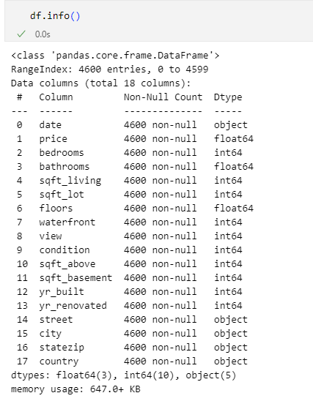
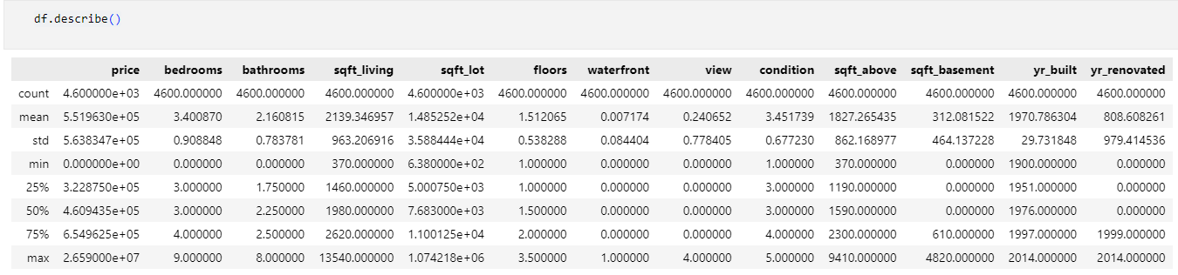
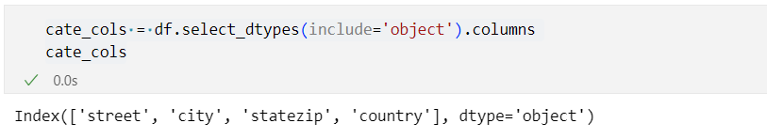
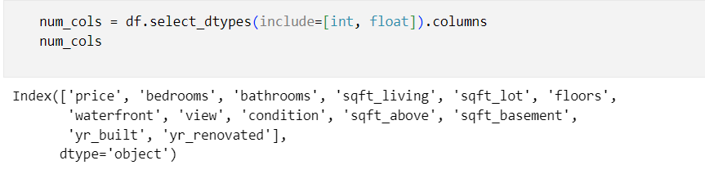
02 CHECK DATA & EDA
Check data
Thuộc tính dữ liệu

Slide 11
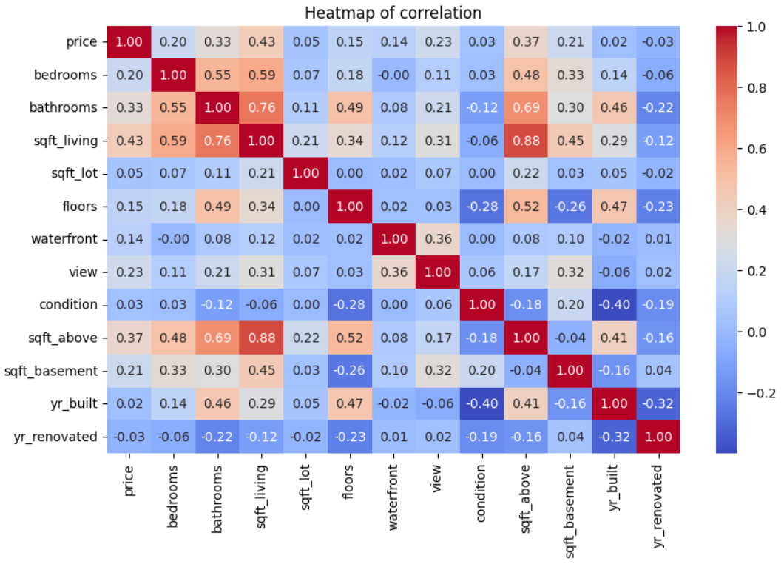
02 CHECK DATA & EDA
EDA
Price và sqft_living: Có mối tương quan dương mạnh, chỉ ra rằng giá nhà thường tăng theo diện tích sử dụng. Điều này có thể được giải thích bởi việc những ngôi nhà lớn hơn thường có giá cao hơn
Bedrooms và bathrooms: Có mối tương quan dương, cho thấy rằng những ngôi nhà có nhiều phòng ngủ thường có nhiều phòng tắm
Sqft_living và bathrooms: Có mối tương quan dương, chỉ ra rằng những ngôi nhà lớn hơn thường có nhiều phòng tắm hơn

Slide 12
02 CHECK DATA & EDA
EDA
yr_built và condition: Có mối tương quan âm, có thể được giải thích bằng việc những ngôi nhà cũ hơn có thể không được bảo dưỡng tốt như những ngôi nhà mới hơn
yr_built và sqft_above: Có mối tương quan dương, cho thấy rằng những ngôi nhà được xây dựng gần đây có xu hướng có diện tích sử dụng trên mặt đất lớn hơn

Slide 13
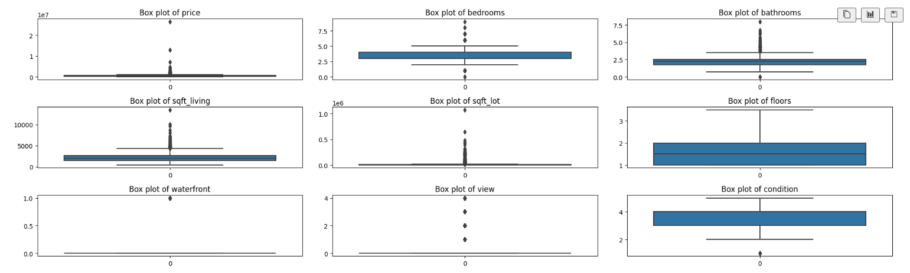
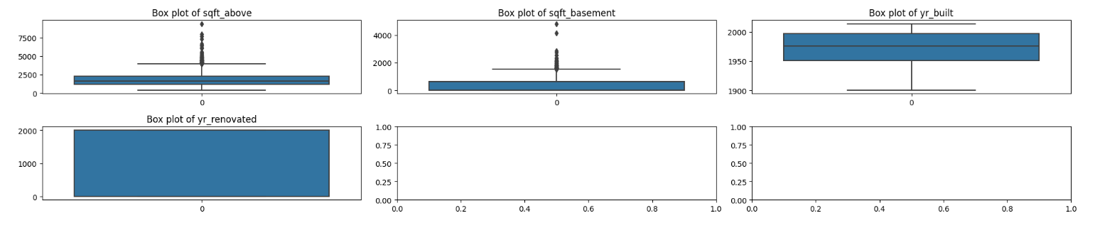
02 CHECK DATA & EDA
EDA
Trực quan hoá các thuộc tính bằng Box plot

Slide 14
02 CHECK DATA & EDA
EDA
Trực quan hoá các thuộc tính bằng Box plot

Slide 15
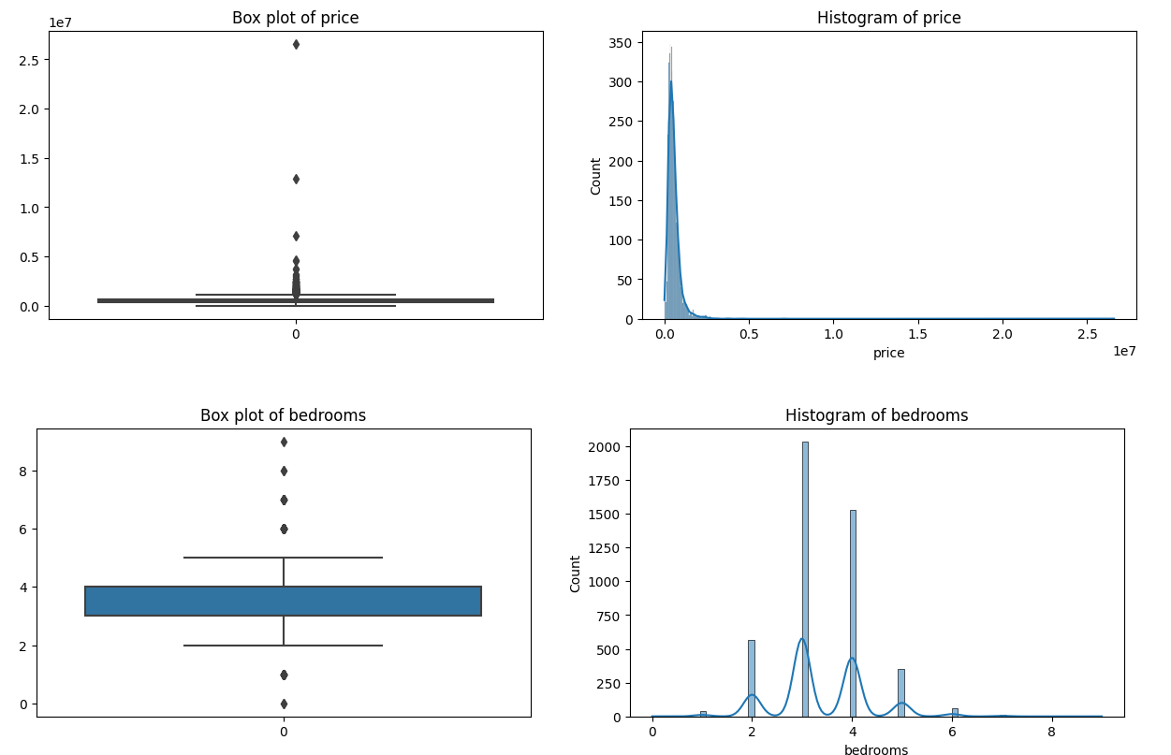
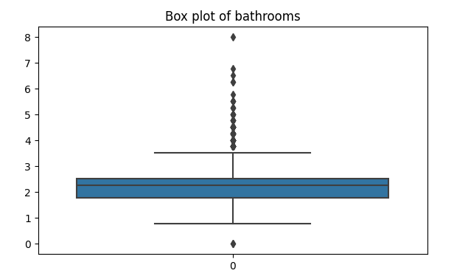
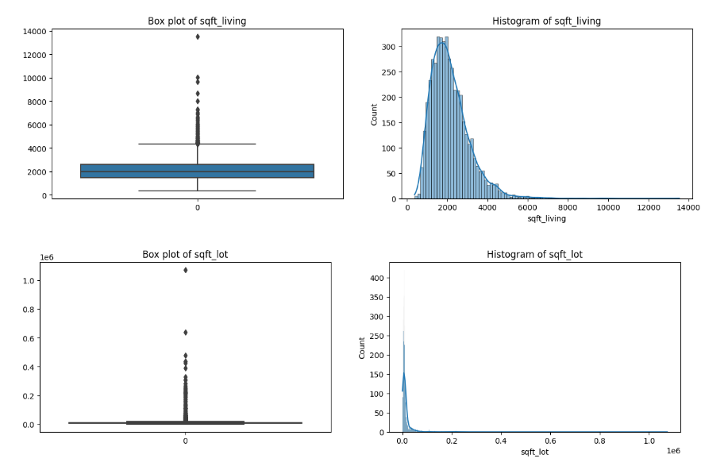
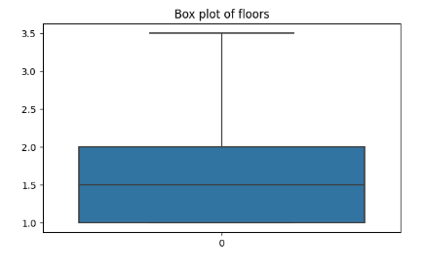
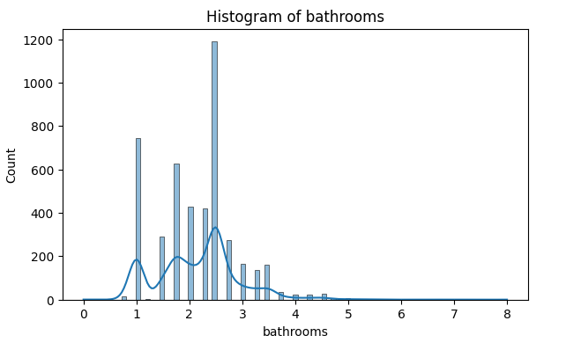
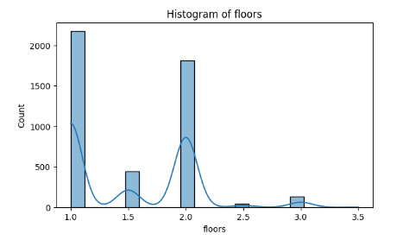
02 CHECK DATA & EDA
EDA
Univariate Analysis

Slide 16
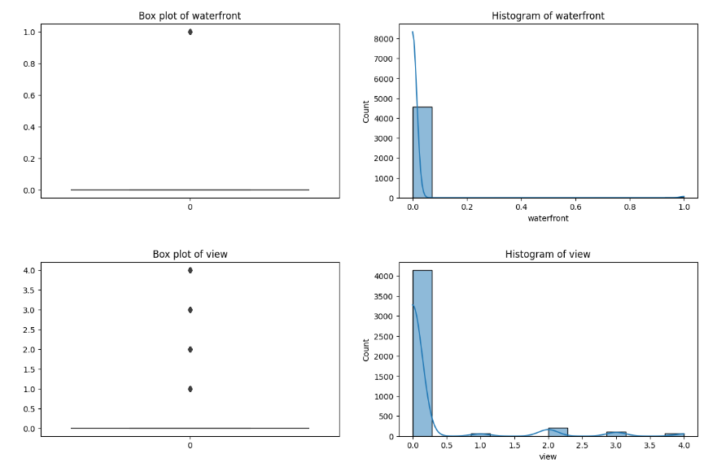
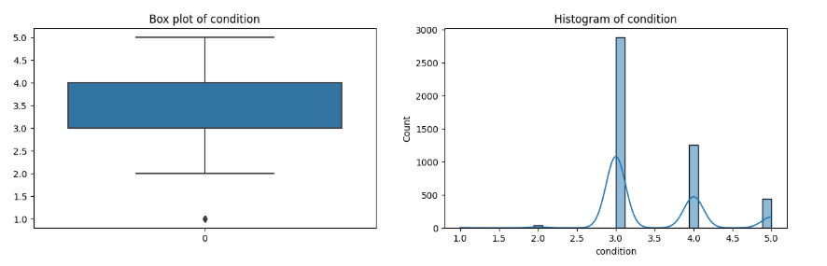
02 CHECK DATA & EDA
EDA
Univariate Analysis

Slide 17
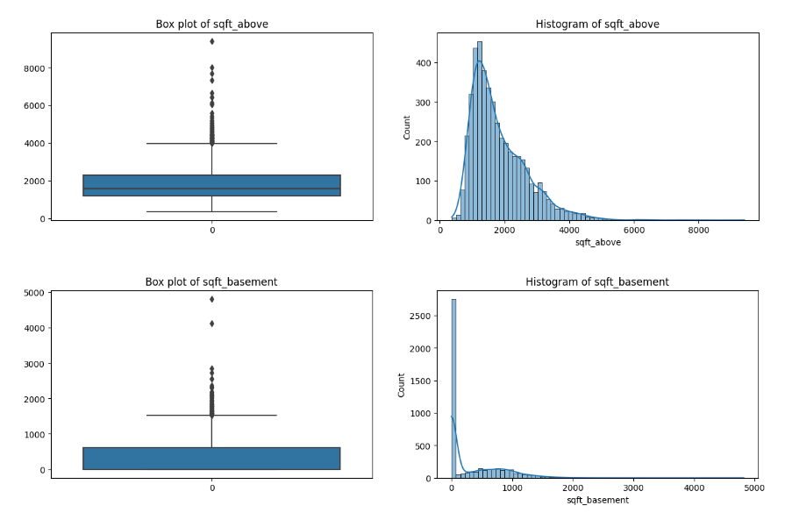
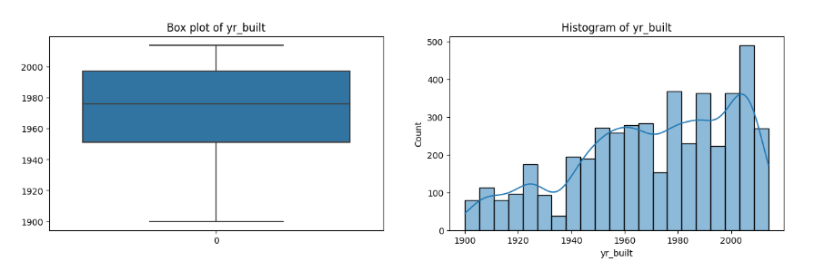
02 CHECK DATA & EDA
EDA
Univariate Analysis

Slide 18
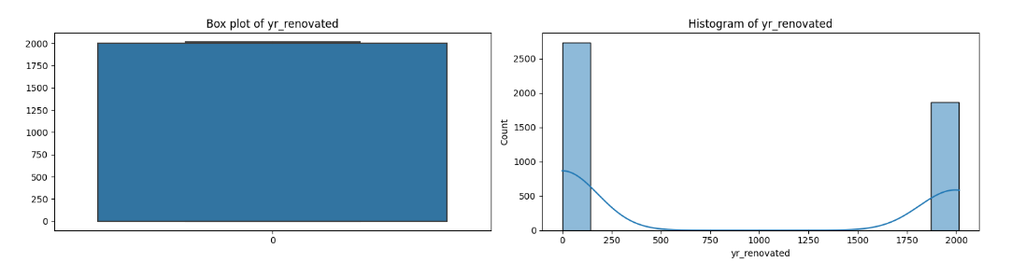
02 CHECK DATA & EDA
EDA
Univariate Analysis

Slide 19
02 CHECK DATA & EDA
EDA
Univariate Analysis

Slide 20
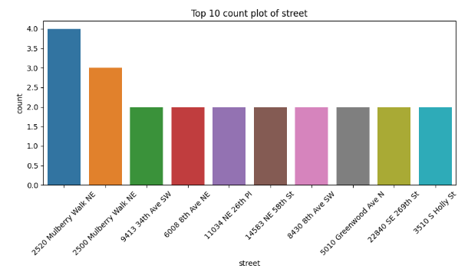
02 CHECK DATA & EDA
EDA
Univariate Analysis
2520 Mulberry Walk NE: Địa chỉ này có số lượng lớn nhất
Người mua thường ưu tiên các ngôi nhà ở đường này nhất
8430 8th Ave SW, 5010 Greenwood Ave N, 22840 SE 269th St, và 3510 S Holly St: Các địa chỉ này có số lượng xuất hiện ít nhất trong dữ liệu

Slide 21
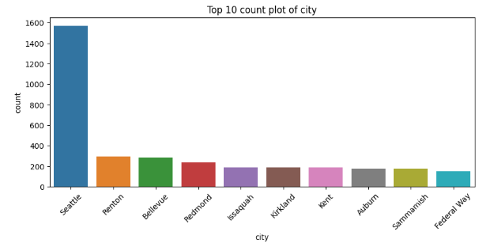
02 CHECK DATA & EDA
EDA
Univariate Analysis
Thành phố Seattle chiếm tỉ số cao nhất so với các thành phố khác
Có lẽ thì thành phố này nằm ở vị trí đắc địa và được biết đến là một thành phố đáng sống nhất nước Mỹ
Các thành phố còn lại như Renton, Bellevue, Redmond.. có tỉ số gần bằng nhau

Slide 22
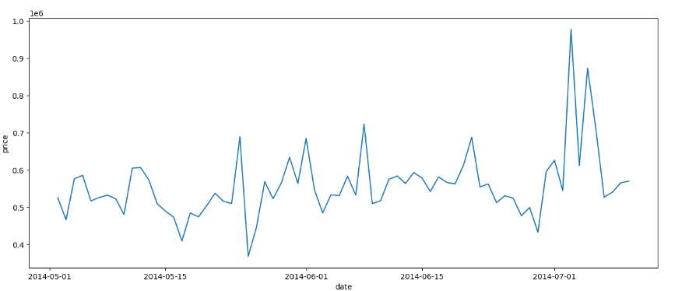
02 CHECK DATA & EDA
EDA
Bivariate Analysis
Giá nhà trong các tháng 5, 6 và nửa đầu tháng 7, có vẻ như có sự biến động lớn trong giá nhà, đặc biệt là vào đầu tháng 7
Biến động lớn :
Giá nhà có sự biến động đáng kể trong giai đoạn này. Đặc biệt, có một điểm cao nổi bật vào khoảng giữa tháng 6 và một sự sụt giảm đáng kể vào cuối tháng 6
Tăng giảm không đều :
Trong khoảng thời gian này, giá nhà không tăng hoặc giảm đều mà có những biến động không thường xuyên

Slide 23
02 CHECK DATA & EDA
EDA
Bivariate Analysis
Giá nhà trong các tháng 5, 6 và nửa đầu tháng 7, có vẻ như có sự biến động lớn trong giá nhà, đặc biệt là vào đầu tháng 5 và đầu tháng 7
Nửa đầu tháng 7:
Từ ngày 1 đến ngày 15 tháng 7, giá nhà đạt mức cao nhất so với hai tháng trước. Sau đó, giá nhà giảm và đi vào ổn định

Slide 24
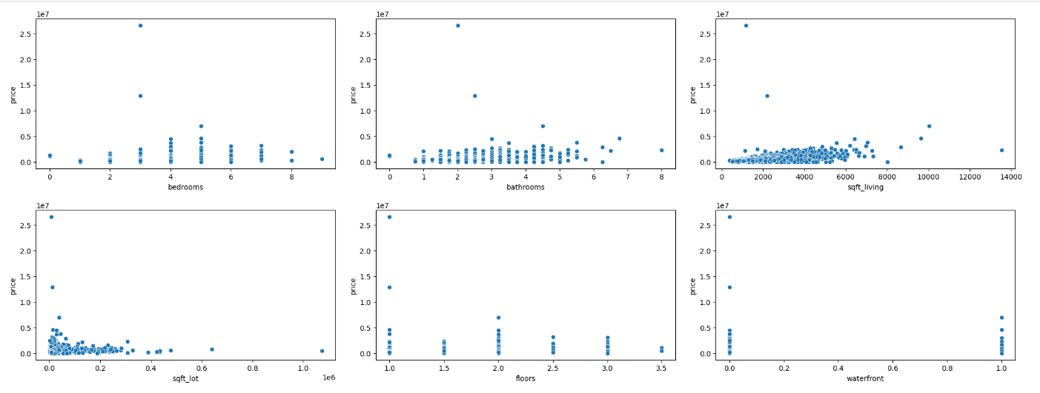
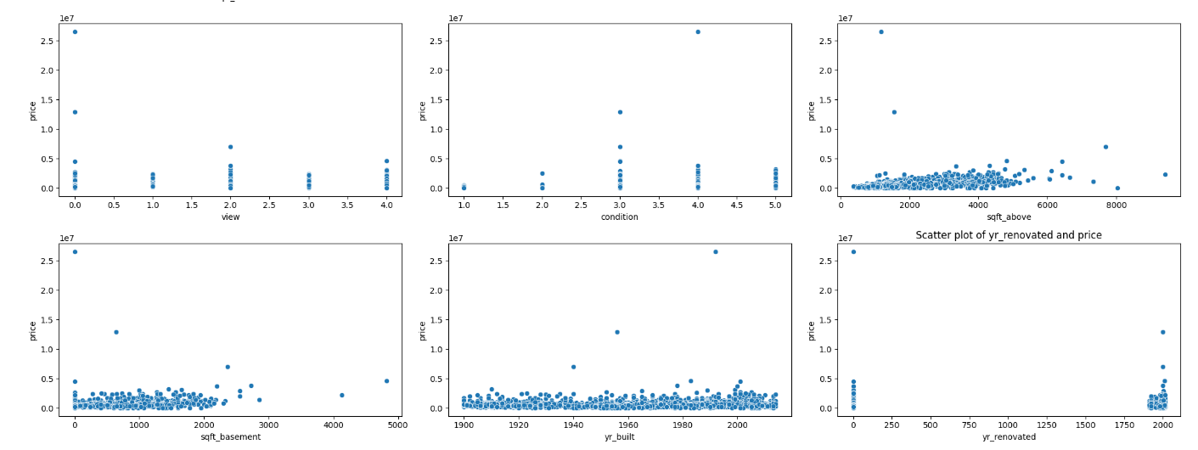
02 CHECK DATA & EDA
EDA
Bivariate Analysis
Trực quan hoá mối quan hệ giữa price và các thuộc tính khác bằng Scatter plot

Slide 25
02 CHECK DATA & EDA
EDA
Bivariate Analysis
Trực quan hoá mối quan hệ giữa price và các thuộc tính khác bằng Scatter plot

Slide 26
03
HUẤN LUYỆN MÔ HÌNH

Slide 27
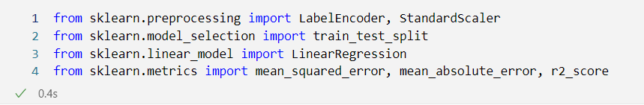

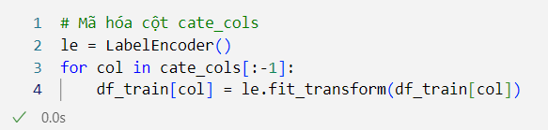
03 HUẤN LUYỆN MÔ HÌNH
Import các thư viện cần thiết
STRENGTHS
WEAKNESSES
Tạo df_train
Mã hoá cột Object

Slide 28
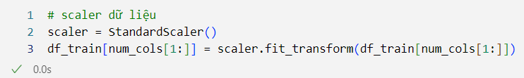

03 HUẤN LUYỆN MÔ HÌNH
Scaler dữ liệu
STRENGTHS
WEAKNESSES
Thêm cột ngày, tháng và năm vào df_train

Slide 29

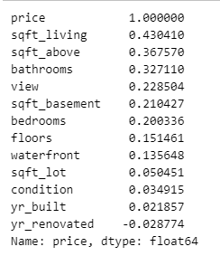
03 HUẤN LUYỆN MÔ HÌNH
Tính ma trận tương quan giữa price với các biến
STRENGTHS
WEAKNESSES

Slide 30
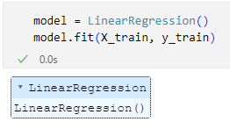
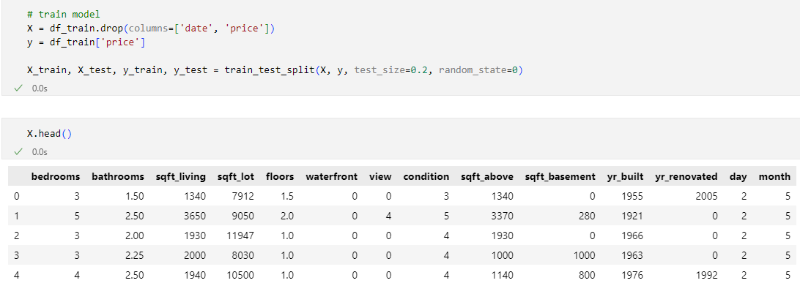
03 HUẤN LUYỆN MÔ HÌNH
STRENGTHS
WEAKNESSES

Slide 31
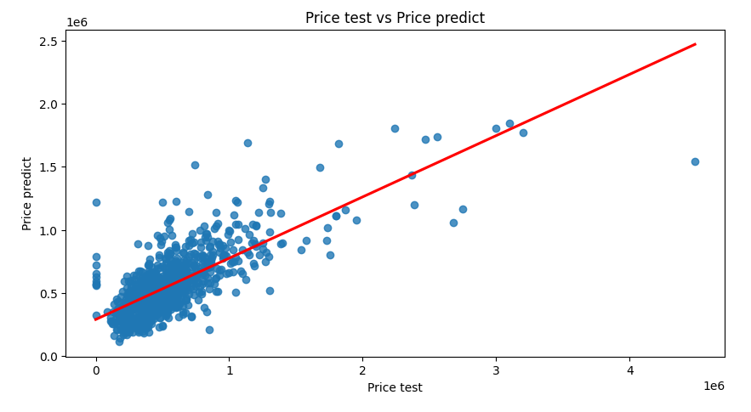


03 HUẤN LUYỆN MÔ HÌNH
Đánh giá hiệu suất
WEAKNESSES
Mô hình dự đoán hiệu quả các giá trị của price từ các biến độc lập

Slide 32
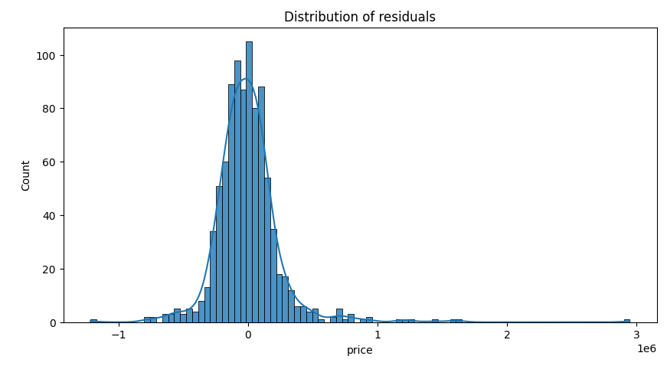
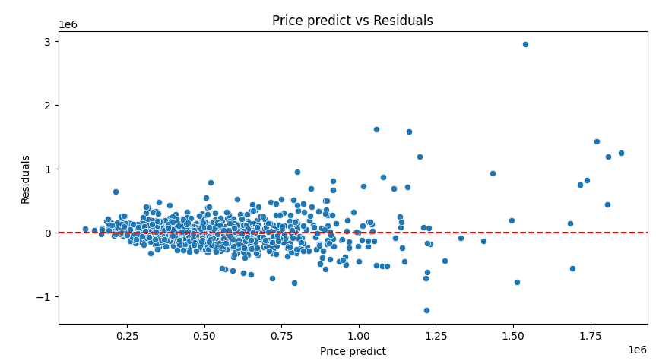
03 HUẤN LUYỆN MÔ HÌNH
Phân phối của residuals xấp xỉ chuẩn. Residuals biểu thị phương sai của biến kết quả mà model không giải thích được. Phân phối chuẩn quanh số 0 là tốt, vì nó chứng tỏ rằng các sai số của model được phân bổ đồng đều và không bias
Residuals phân bổ đều trên và dưới 0, mô hình có xu hướng dự đoán gần giá trị thực tế

Slide 33
04
KẾT LUẬN

Slide 34
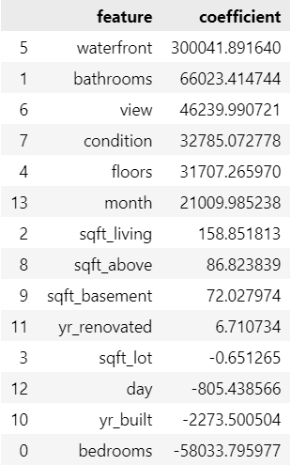
04 KẾT LUẬN
Các biến độc lập ảnh hưởng đến giá nhà: bedrooms, bathrooms, sqft_living, floors, waterfront, view, condition, yr_built, day, month
Mức độ phù hợp của mô hình: R2 = 0.55 là một giá trị trung bình. Mặc dù nó không đạt đến mức hoàn hảo là 1, nhưng nó cũng không thấp đến mức mô hình không có ý nghĩa. Điều này cho thấy mô hình có khả năng dự đoán giá nhà một cách đáng tin cậy ở mức trung bình
Khả năng dự đoán: mô hình có khả năng dự đoán được khoảng 55% biến thiên của giá nhà, điều này có thể đủ để cung cấp thông tin hữu ích cho các quyết định về bất động sản

Slide 35

THANK YOU FOR YOUR ATTENTION!

